Slide 1


Спортивные травмы: разрыв крестообразных связок — анатомия и восстановление
Автор презентации: Presentacium.ru

Slide 2
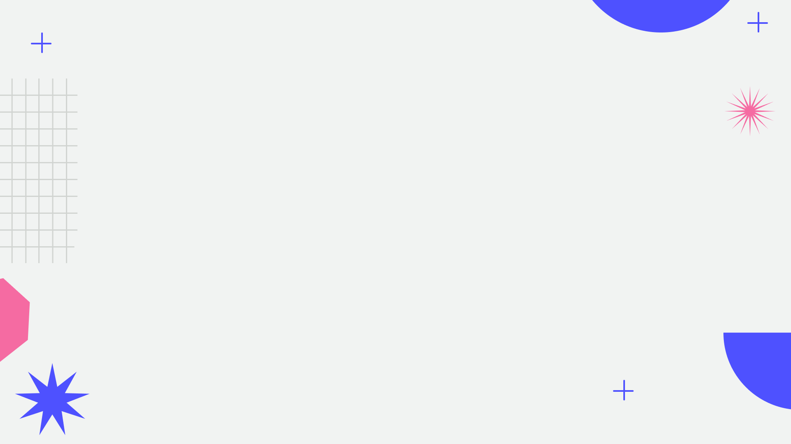
Введение
В презентации рассмотрим разрыв крестообразных связок: анатомию и восстановление. Ознакомимся с анатомией коленного сустава, причинами и механизмами травм, статистикой распространённости. Обсудим методы лечения и реабилитации, этапы диагностики, а также показатели восстановления функций и прогноз после травмы.

Slide 3
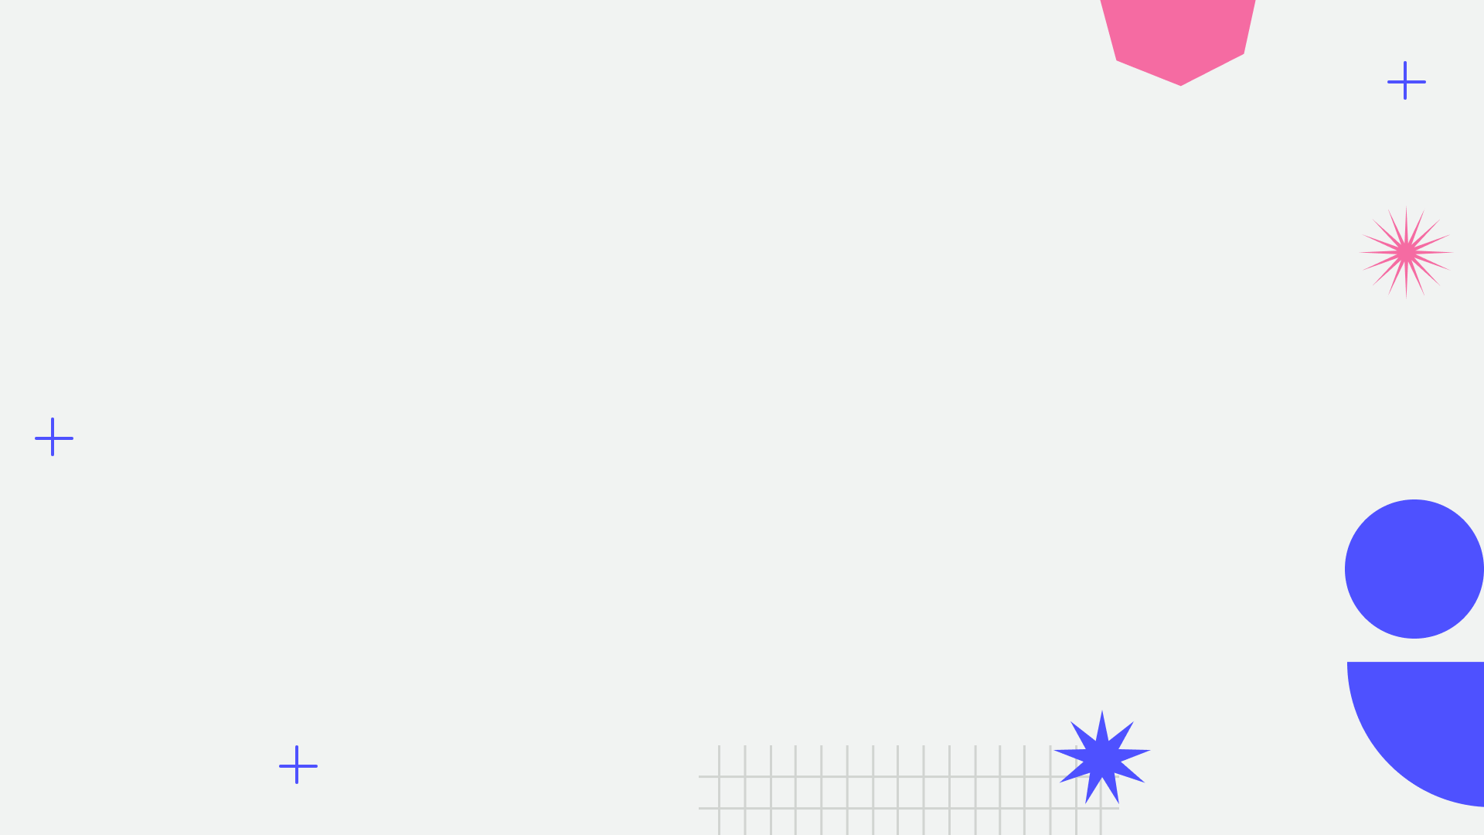
Анатомия коленного сустава
1
Коленный сустав — один из самых крупных в человеческом теле, соединяет бедренную кость, большеберцовую и малоберцовую кости.
2
В нём находятся две крестообразные связки: передняя и задняя. Передняя крестообразная связка (ПКС) препятствует смещению голени кпереди, а задняя (ЗКС) — кзади. ПКС в 2–3 раза чаще подвергается травмам, чем ЗКС. Связки удерживают кости в анатомически правильном положении, обеспечивая стабильность сустава.

Slide 4
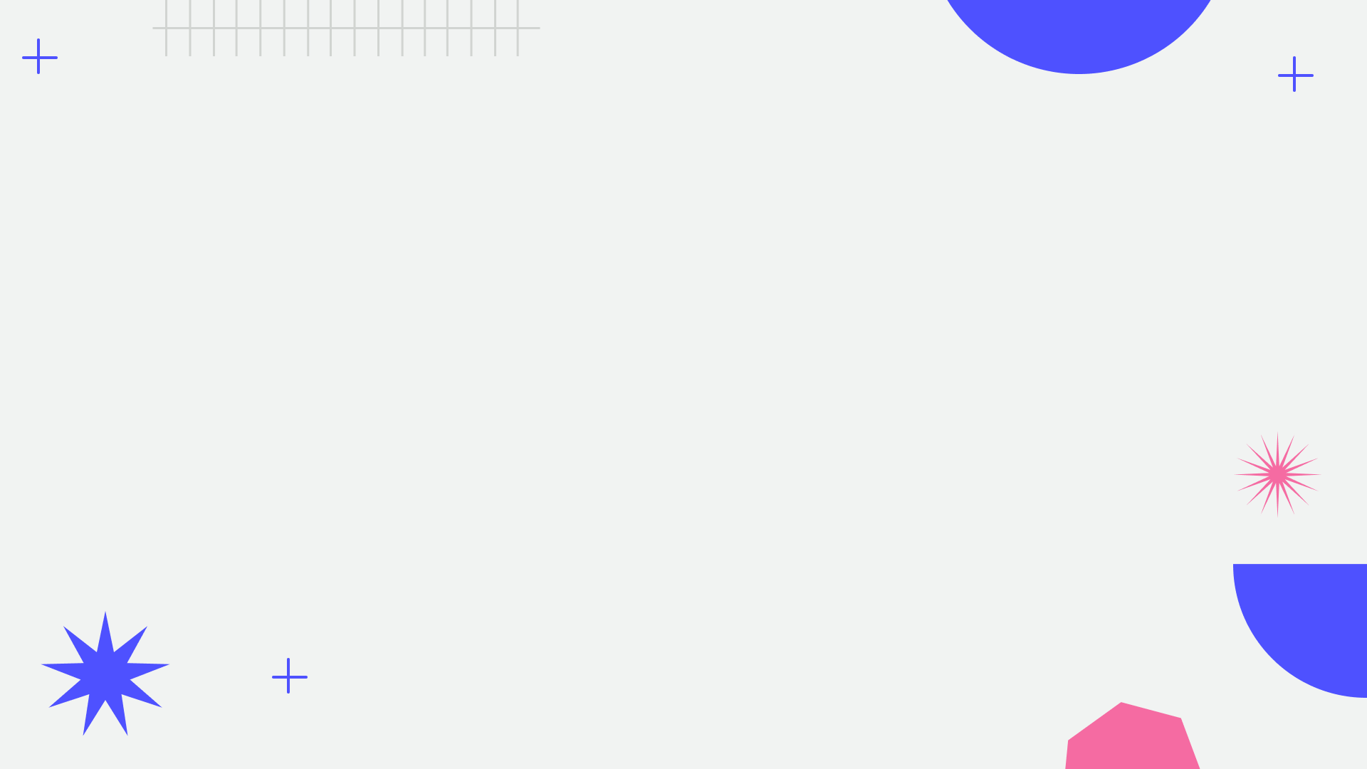
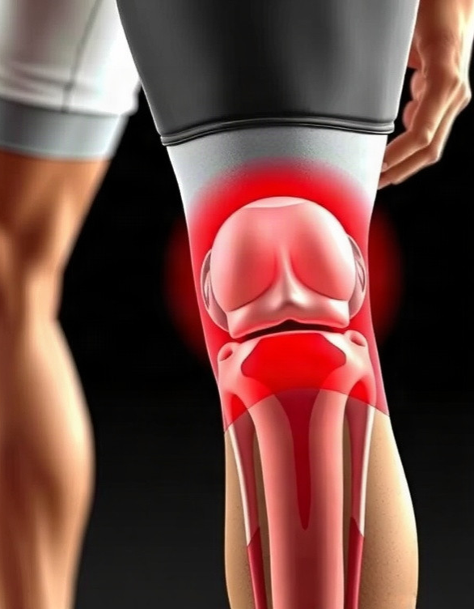
Причины разрыва крестообразных связок
Исследования показывают, что около 70% разрывов крестообразных связок коленного сустава происходят при резких движениях — таких как повороты и резкие торможения во время спортивной активности.
Одной из причин также является недостаточная физическая подготовка: у спортсменов, которые не уделяют должного внимания укреплению мышц, вероятность разрыва связок возрастает в 1,5–2 раза. Кроме того, нарушения в технике выполнения упражнений и прямые удары в колено во время игры могут привести к травмам этой части опорно-двигательного аппарата.

Slide 5
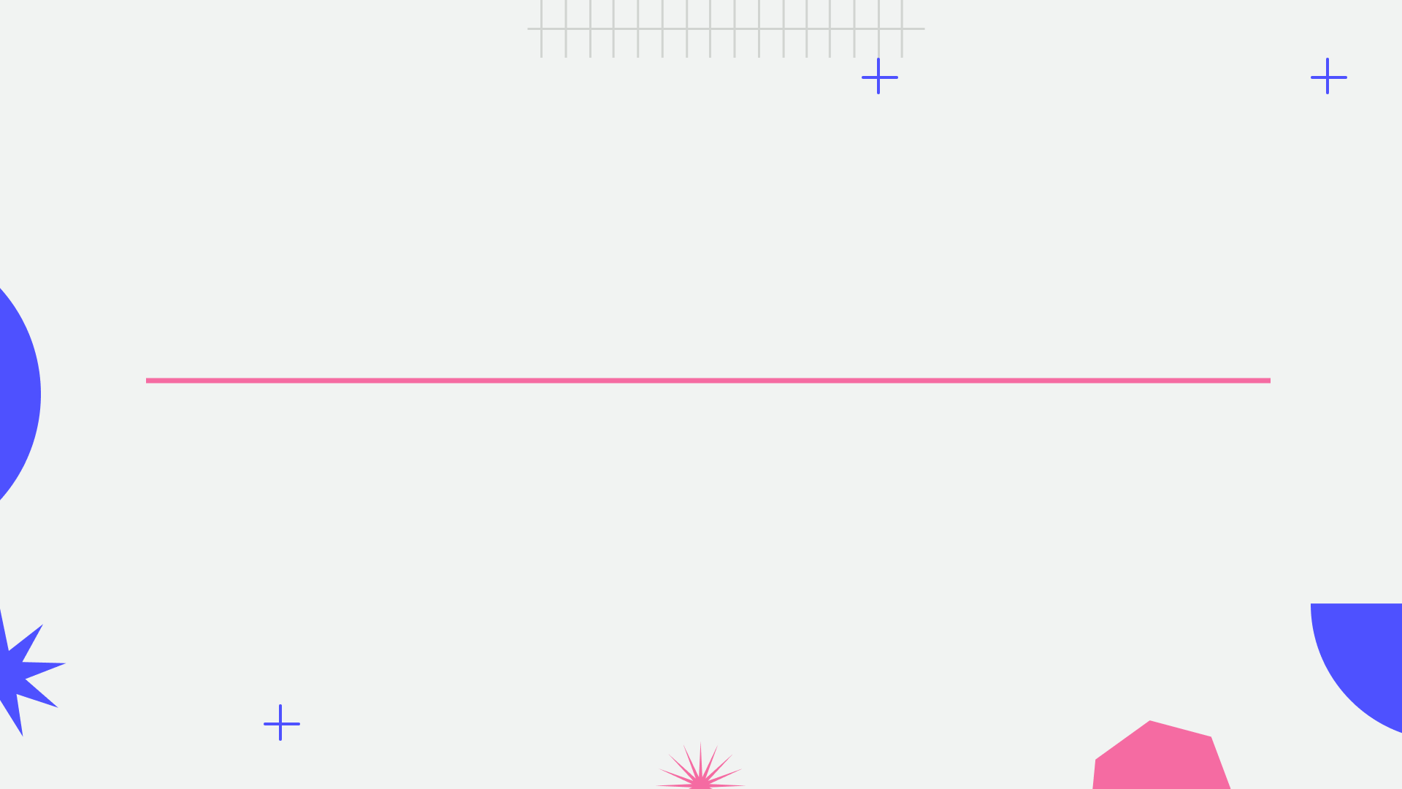
Этапы первичной диагностики
1
Сбор анамнеза и первичная оценка состояния пациента занимают до 20 минут.
2
Проводится физикальное обследование, включая пальпацию и оценку диапазона движений, для выявления болезненных участков и ограничений.
3
Используются инструментальные методы диагностики, такие как УЗИ и МРТ, что позволяет в 95% случаев точно определить степень повреждения связок и сопутствующих структур.

Slide 6

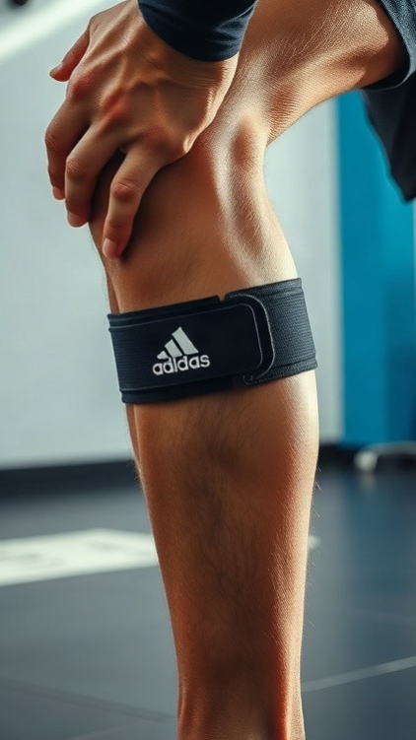
Методы консервативного лечения
Консервативное лечение разрыва крестообразных связок включает в себя комплексную программу реабилитации, которая начинается сразу после травмы.
Обычно первые 2–4 недели пациент носит иммобилизирующую повязку, чтобы обеспечить покой и стабильность сустава.
Кроме того, применяется медикаментозная терапия для снятия воспаления, включающая в себя приём нестероидных противовоспалительных препаратов, которые уменьшают боль и отёк в 80–90% случаев.

Slide 7

Реабилитационные упражнения
Упражнения для реабилитации после разрыва крестообразных связок подбираются индивидуально, в зависимости от степени повреждения и этапа восстановления.
Обычно реабилитационный период длится от 6 до 12 месяцев, и в первые 6 недель особое внимание уделяется лечебной физкультуре для уменьшения отёка и улучшения подвижности сустава.
Регулярные упражнения под контролем специалиста позволяют вернуть до 90% первоначальной стабильности коленного сустава и значительно повысить качество жизни пациента.

Slide 8
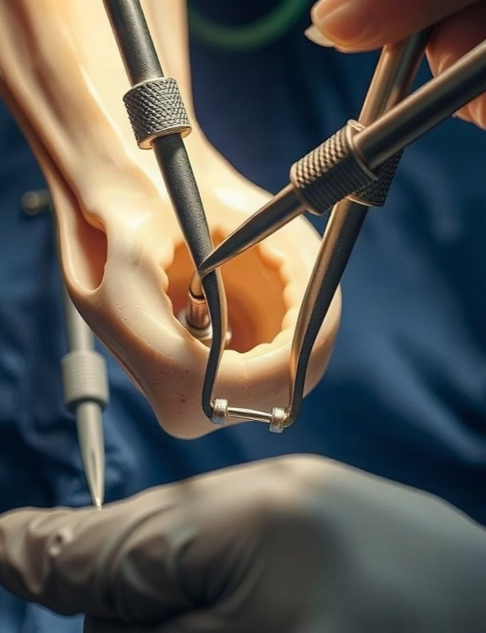
Этапы хирургического лечения
В ходе первичного хирургического вмешательства проводится ревизия сустава и восстановление повреждённых связок, что занимает в среднем 1–2 часа.
Послеоперационный период включает иммобилизацию сустава на срок до 6 недель с последующей разработкой подвижности под контролем врача. Восстановление функции сустава и укрепление связочного аппарата занимает в среднем от 6 до 12 месяцев, в зависимости от индивидуальных особенностей пациента и качества проведённого лечения.

Slide 9

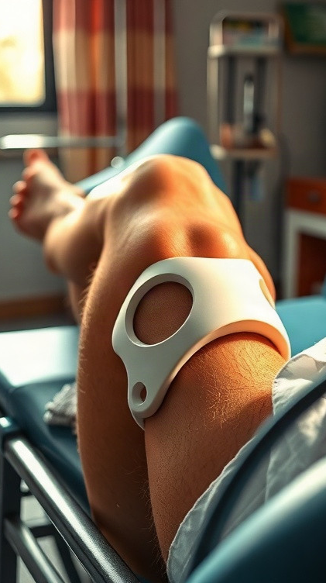
Реабилитационный график
В первые 2–3 недели после травмы рекомендовано полное ограничение физической активности и обеспечение покоя повреждённого сустава, что способствует уменьшению воспаления и предотвращению дальнейшего повреждения тканей. После этого периода начинается постепенное введение физиопроцедур и лечебной физкультуры под наблюдением врача, которые проводятся 3–5 раз в неделю для восстановления мышечной силы и подвижности сустава.
В течение 6 месяцев рекомендуется прохождение реабилитационных курсов, что увеличивает шансы на полное восстановление и возвращение к спортивным нагрузкам.

Slide 10
Физиотерапия в реабилитации
Физиотерапия является неотъемлемой частью восстановления после разрыва крестообразных связок, позволяя ускорить регенерацию тканей и восстановить подвижность сустава.
Исследования показывают, что регулярное применение физиотерапевтических процедур, таких как магнитотерапия и ультразвук, способствует сокращению сроков реабилитации на 20–30%, а также снижению болевого синдрома у 70–80% пациентов. Эффективные программы физиотерапии, разработанные специалистами, обеспечивают улучшение качества жизни пациентов на 60–70% уже через 3–6 месяцев после начала лечения.

Slide 11
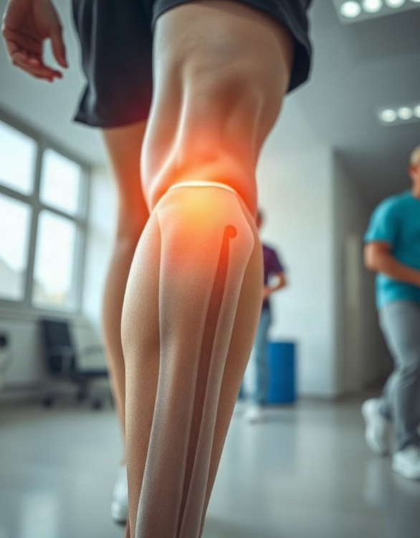
Показатели восстановления функций
В среднем процесс восстановления после разрыва крестообразных связок занимает от 6 до 12 месяцев, однако этот срок может варьироваться в зависимости от возраста пациента и тяжести травмы. Согласно исследованиям, более 85% пациентов возвращаются к полноценной спортивной деятельности после реабилитации, при этом около 15% могут испытывать определённые ограничения в движении или спортивные рецидивы. Показатели МРТ после завершения реабилитационных мероприятий демонстрируют улучшение состояния связок в 90% случаев, что подтверждает эффективность применяемых методик восстановления.

Slide 12
Психологическая поддержка
Психологическая поддержка играет ключевую роль в восстановлении спортсменов после разрыва крестообразных связок, снижая уровень стресса и улучшая общее психоэмоциональное состояние.
Исследования показывают, что 80% атлетов, получивших психологическую помощь, возвращаются к полноценной спортивной деятельности в среднем на 2–4 недели раньше по сравнению с теми, кто не получает такой поддержки.
Это способствует не только физическому, но и психологическому восстановлению, что критически важно для возвращения в спорт.

Slide 13
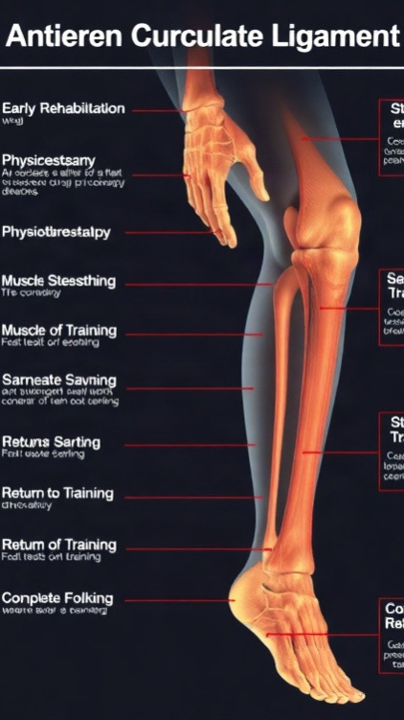
Прогноз восстановления после травмы
Диаграмма показывает этапы восстановления после разрыва крестообразных связок, где каждый сегмент соответствует определённому методу реабилитации и выражен в процентах от общего процесса восстановления. Ранняя реабилитация занимает наибольшую долю, за ней следуют физиотерапия, укрепление мышц, возвращение к тренировкам и полная реабилитация.

Slide 14

Спасибо за внимание!
Спасибо за внимание. В этой презентации мы рассмотрели разрыв крестообразных связок: изучили анатомию коленного сустава, обсудили причины травм, сравнили механизмы их возникновения. Мы также ознакомились с методами лечения и реабилитации, этапами диагностики, статистикой и прогнозами восстановления после травмы. Надеемся, что представленная информация будет полезна в вашей учебной и будущей профессиональной деятельности.

